Slide 1

计算机事业单位
程序设计

Slide 2
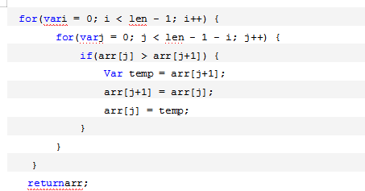

Slide 3
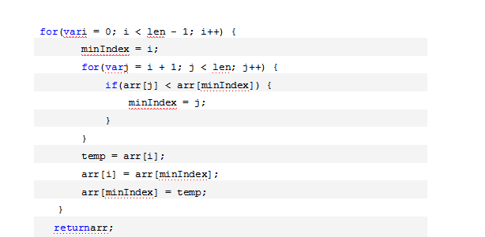

Slide 4
上述两段代码分别是选择排序和冒泡排序算法
（1）请你分析两段代码，说明哪一段是选择排序哪一段是冒泡排序
（2）请分别分析两个排序算法的时间复杂度
（3）现有一段数列【5,6,12,3,56,78,35,12,8】请你分别写出第一次排序后的数列排列情况

Slide 5
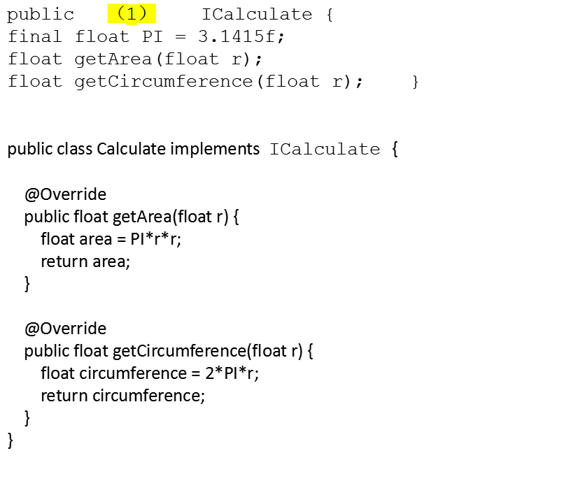

Slide 6
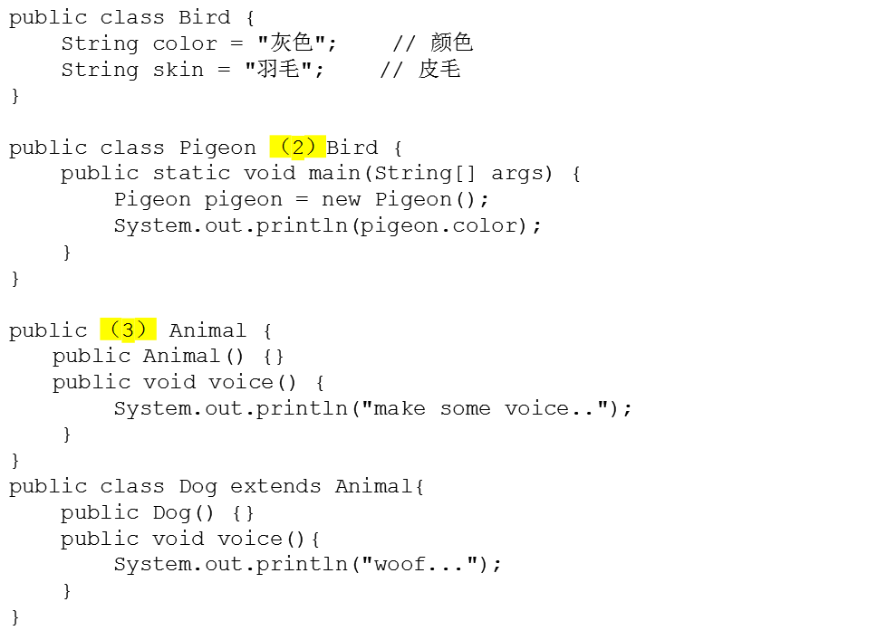

Slide 7
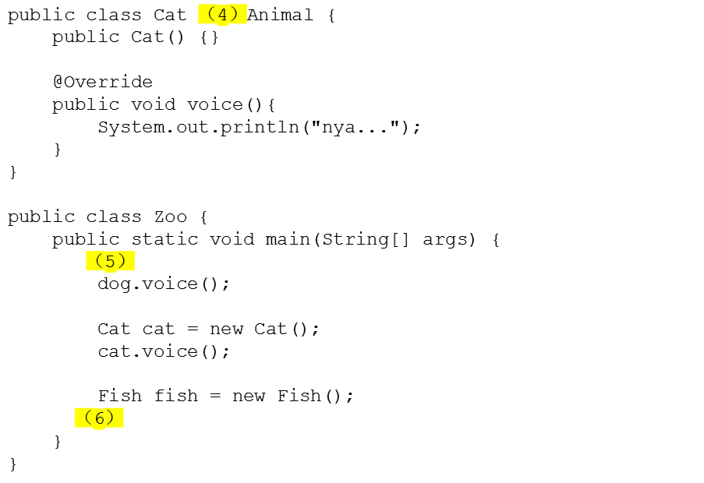

Slide 8
（1）请补充完成代码
（2）请指出代码中的类和接口，并且写出属性和方法

Slide 9
线性表
线性表是具有相同特性的数据元素的一个有限序列。
特点:
存在惟一的表头和表尾。
除了表头外,表中的每一个元素均只有惟一的直接前驱。
除了表尾外,表中的每一个元素均只有惟一的直接后继。

Slide 10
线性表的存储方式：
顺序存储结构
链式存储结构
顺序存储是用一组地址连续的存储单元依次存储线性表中的数据元素,从而使得逻辑关系相邻的两个元素在物理位置上也相邻
优点:可以随机存取表中的元素
缺点:插入和删除操作需要移动大量的元素。
在线性表的顺序存储结构中,第个元素ai的存储位置为
Loc(ai)= Loc(a1)+(i-1)*L
其中Loc(a1)是表中第一个元素的存储位置,L是表中每个元素所占空间的大小。

Slide 11

链式存储
链式存储是指用结点来存储数据元素,结点的空间可以是连续的,也可以是不连续的,因此存储数据元素的同时必须存储元素之间的逻辑关系。结点空间只有在需要的时候才申请,无须事先分配
优点:插入和删除操作不需要移动元素,操作方便。
缺点:增加了存储空间开销,不能随机访问任一结点。
在每个结点中除包含数据域外，只设置一个指针域用以指向其直接后继结点，这种构成的链接表称为线性单向链接表，简称单链表。

Slide 12
其他几种链表结构
(1)双向链表:每个结点包含两个指针,指明直接前驱和直接后继元素,可在两个方向上遍历链表。
(2)循环链表:表尾结点的指针指向表中的第一个结点,可在任何位置上开始遍历整个链表。
(3)静态链表:借助数组来描述线性表的链式存储结构。

Slide 13
栈
栈是只能通过一端来实现数据存储和检索的一种线性表。栈进行插入和删除操作的一端称为栈顶,另一端称为栈底。栈的修改是按先进后出的原则进行的。又称为先进后出的线
栈的存储结构
栈的存储结构有顺序存储和链式存储
栈的顺序存储是指用一组地址连续的存储单元依次存储自栈顶到栈底的数据元素,同时附设指针top指示栈顶元素的位置。
用链表作为存储结构的栈也称为链栈。由于栈中元素的插入和删除仅在栈顶一端进行,因此不必设置头结点,链表的头指针就是栈顶指针。

Slide 14
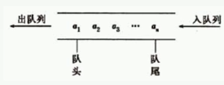
队列
队列是一种先进先出(FIFO)的线性表,它只允许在表的一端插入元素,而在表的另一端删除元素在队列中,允许插入元素的一端称为队尾(rear),允许删除元素的一端称为队头(font)
队列的存储结构有顺序存储和链式存储两种。
队列的顺序存储结构是利用一组地址连续的存储单元存放队列中的元素。由于队列中元素的插入和删除限定在队列的两端进行,因此设置队头指针和队尾指针,分别指示当前的队首元素和队尾元素。
用链表表示的队列简称为链队列。为了便于操作,给链队列添加一个头结点,并令头指针指向头结点。队列为空的判定条件是:头指针和尾指针的值相同,且均指向头结点。

Slide 15
串
串的几个基本概念
空串:长度为零的串,空串不包含任何字符。
空格串:由一个或多个空格组成的串。
子串:由串中任意长度的连续字符构成的序列。含有子串的串称为主串。子串在主串中的位置指子串首次出现时,该子串的第一个字符在主串中的位置。
空串是任意串的子串。
主串: abccc
子串:cb

Slide 16
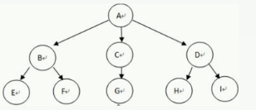
树是n(n>=0)个结点的有限集合,n=0时称为空树,在任一非空树中
有且仅有一个称为根的结点.
其余的结点可分为m(m≥0)个互不相交的子集T1,T2其中每个子集本身又是一棵树,并称其为根结点的子树。

Slide 17
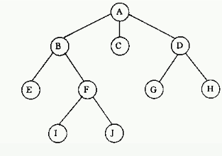
树的遍历遍历是指对树中所有结点信息的访问,即依次对树中毎个结点访问一次且仅访问一次。
●前序遍历ABEFIJCDGH
●后序遍历EIJFBCGHDA
●层次遍历 ABCDEFGHIJ

Slide 18
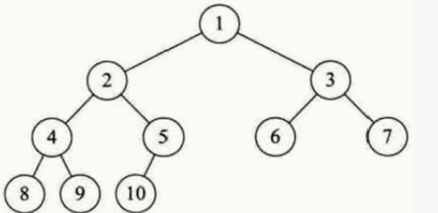
二叉树( Binary Tree)是n(n>=0)个结点的有限集合,它或者是空树(n=0),或者是由一个根结点及两棵互不相交的、分别称为左子树和右子树的二叉树所组成。二叉树与树的区别二叉树的结点的最大度为2,而树不限制结点的度二叉树的结点的子树要区分左子树和右子树

Slide 19
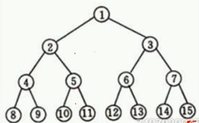
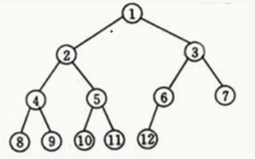
二叉树的性质
(1)二叉树第层上的结点数目最多为2^{i-1}(i≥1)
(2)深度为k的二叉树至多有2k-1个结点(k>=1)。
(3)在任意一棵二叉树中,若终端结点数为n0,度为2的结点数为n2,则n0=n2+1。
(4)具有n个结点的完全二叉树的深度为[Log2n]+1。(取下限整数)

Slide 20
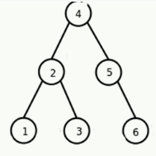
二叉树的煸历
●前序遍历421356
●中序遍历123456
●后序遍历132654

Slide 21
通过二叉树的两种序列,可唯一确定这棵树,并得出另一序列。例:已知二叉树前序遍历是 ABHFDECKG,中序遍历序列是HBDFAEKCG,它的后序遍历序列是()
A、 BHFDECKGA
B、 HDFBKGCEA
C、 HFDBKCGEA
D、 ABEHFCDKG

Slide 22
最优二叉树
给定n个权值作为n的叶子结点,构造一棵二叉树,若带权路径长度达到最小,称这样的二叉树为最优二叉树,也称为哈夫曼树( Huffman tree)。哈夫曼树是带权路径长度最短的树,权值较大的结点离根较近。
城市之间通燃气管道。

Slide 23
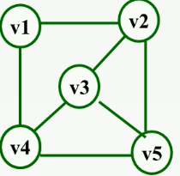
图G是由两个集合V和E构成的二元组,记作G=(V,E),其中V是图中顶点的非空有限集合,E是图中边的有限集合
有向图:图G中的每条边都是有方向的,顶点间的关系用<vi,vj>表示
无向图:图G中的每条边都是无方向的;顶点间的关系用(vi,vj)表示;
完全图:图G任意两个顶点都有一条边相连接
√有向完全图:n个顶点的有向图有n(n-1)条边
√无向完全图:n个顶点的无向图有n(n-1)/2条边。

Slide 24
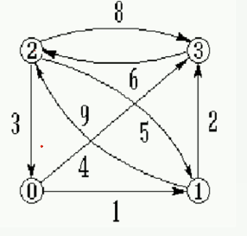
带权图

Slide 25
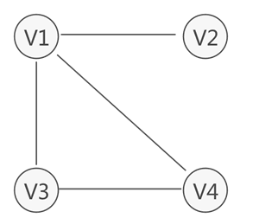
无向图中，如果任意两个顶点之间都能够连通，则称此无向图为连通图。例如，图 中的无向图就是一个连通图，因为此图中任意两顶点之间都是连通的。

Slide 26

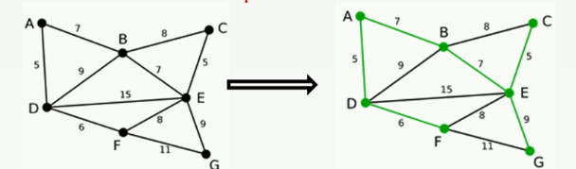
是一个极小连通子图,它含有图中全部n个顶点,但只有n条边。如果在生成树上添加1条边,必定构成一个环。若图中有n个顶点,却少于n-1条边,必为非连通图

Slide 27
图的遍历遍历
Depth First Search（DFS）（深度优先遍历）相当于树的先序变量
深度优先遍历的思想类似于树的先序遍历。其遍历过程可以描述为：从图中某个顶点v出发，访问该顶点，然后依次从v的未被访问的邻接点出发继续深度优先遍历图中的其余顶点，直至图中所有与v有路径相通的顶点都被访问完为止。
Breadth First Search（BFS）（广度优先遍历）相当于树的层序变量
图的广度优先遍历算法是一个分层遍历的过程，和树的层序遍历算法类同，是从图的某一顶点V0出发，访问此顶点后，依次访问V0的各个未曾访问过的邻接点；然后分别从这些邻接点出发，直至图中所有已被访问的顶点的邻接点都被访问到；若此时图中尚有顶点未被访问，则另选图中一个未被访问的顶点作起点，重复上述过程，直至图中所有顶点都被访问为止。

Slide 28
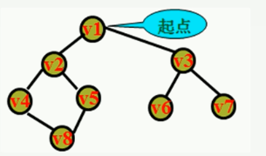

Slide 29
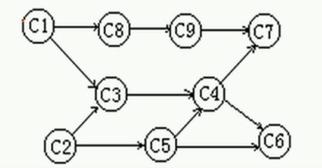
AOV网是一种有向无环图,顶点表示一项工作,有向边表示前一项工作完成后才能开始后一项工作。AOV网中的顶点之闫隐含着某种顺序,求解这个顺序序列的操作称为拓扑排序。对AOV网进行拓扑排序的基本思想是
(1)从AOV网中选择一个没有前驱的顶点输出它
(2)从AOV网中删去该顶点,且删去所有以该顶点为尾的弧
(3)重复上述两步,直到全部顶点都被输出,或AOV网中不存在没有前驱的顶点。

Slide 30
数据流图的基本组成成分
数据流：是由一组固定成分的数据组成，表示数据的流向。值得注意的是，数据流图中描述的是数据流，而不是控制流。除了流向数据存储或从数据存储流出的数据不必命名外，每个数据流必须要有一个合适的名字，以反映该数据流的含义。
加工：加工描述输入数据流到输出数据之间的变换，也就是输入数据流经过什么处理后变成了输出数据。作用是把输入数据加工成所要的输出数据。每个加工都有一个名字和编号。编号能反映该加工位于分层的数据流图的哪个层次和哪张图中，能够看出它是由哪个加工分解出来的子加工。
数据存储：数据存储表示暂时存储的数据。每个数据存储都有一个名字。
外部实体：外部实体是指系统外的人员或组织，指出数据所需要的发源地或系统所产生的数据的归属地。

Slide 31
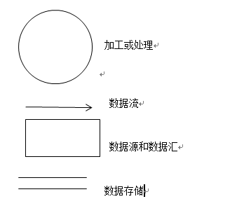

Slide 32
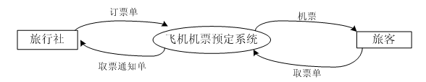
下图是一个飞机机票预订系统的数据流图，它反映的功能是：旅行社把预订机票的旅客信息 (姓名、年龄、单位、身份证号码、旅行时间、目的地等)输入机票预订系统。系统为旅客安排航班，打印出取票通知单(附有应交的账款)。旅客在飞机起飞的前一天凭取票通知单交款取票，系统检验无误，输出机票给旅客。

Slide 33
事业单位考试模式分为初试和复试，首先考生参加初试，得到初试成绩，根据考生初试成绩，对其进行计算排名，讲前三名的成绩录入考试初试文件中，考生参加复试，讲考生初试成绩、复试成绩、计划文件中的招生人数进行录取计算，将录取分数线和名单存入录取文件中，根据要求画出系统的数据流程图。

